Slide 1

‘’C’è sempre una Speranza che rinasce, una vita che si risveglia, una porta che si apre’’

Slide 2

GREstate2025
presenta

Slide 3
L’ANNO
DI GRAZIA

Slide 4
Tema
L’anno di grazia del Signore… il Giubileo 2025
Slogan biblico
‘Se uno entra attraverso me sarà salvo’
ambientazione
Un piccolo villaggio
Notes:
Approfondisci con pagina 14 e 15 del Manuale.
Gv 10,9

Slide 5


Notes:
Il verde della scritta richiama la speranza, la chiave con il laccio richiama quella della porta di san Pietro.

Slide 6


il Manuale

Slide 7
Nel cuore del testo
Il pregrest
Appunti x il responsabile
GRESTATE FAMILY
Nel cuore del grest
Il cantastorie
Gran finale
Notes:
Spiegare LA STRUTTURA, in ogni sua sezione (pp. 16-18).
Questa parte si apre con la lettera dell’Arcivescovo (pp. 11-12)
La lettera puoi anche scaricarla dal sito, in ‘’Tema’’ o in ‘’Materiali’’

Slide 8
LA STRUTTURA
Il GrEstate resta un’esperienza pensata per
3 settimane, ma con qualche piccola
variazione circa i 3 racconti.
il Filo Rosso…
UMORE

Slide 9
NOVITA’ DELLA STRUTTURA
A ciascun racconto è associato il percorso:
Vivi ogni Giorno
Prega ogni Giorno
Fatti Piccolo - Fatti Grande
Il CantaStorie

Slide 10
LA STRUTTURA
STORIA - A
Affronta la tematica della
Speranza
Il percorso biblico segue la
risurrezione della figlia di Giairo (Mc 5, 21-43)

Slide 11
LA STRUTTURA
STORIA - B
Affronta la tematica del
Perdono
Il percorso biblico segue il
racconto di Giuseppe e i suoi fratelli (Gen 37-45)

Slide 12
LA STRUTTURA
STORIA - C
Affronta la tematica della
Festa
Il percorso biblico segue la
parabola degli invitati al banchetto (Mt 22, 2-14)

Slide 13
LA STRUTTURA
In riferimento alla durata:
si può vivere l’esperienza del GrEstate
in qualsiasi modo si voglia
una, due o tre settimane.
Il Manuale però suggerisce un ordine ideale…
Notes:
1 settimana: quella che si vuole
2 settimane: AB oppure BC
3 settimane: l’asciare l’ordine ABC invariato

Slide 14

PATTO DEL GIORNO

Slide 15
pregrest
MAI GIUDICARE UN LIBRO DALLA COPERTINA
L’esperienza estiva, vista superficialmente può sembrare il luogo dello ‘scarico merci’, del raduno, dell’avventura, del divertimento…
Ma il fallimento sarà non viverlo come luogo di:
Speranza, Perdono e Festa.
Tutto dipenderà dagli Animatori!
Notes:
Per questa slide puoi seguire le pagine 21 e 35-37 del Manuale.

Slide 16
Pregrest - struttura
Gli incontri formativi
Il ritiro con la celebrazione del mandato
Gli appunti per il responsabile
Le verifiche
Il prontuario di verifica
Incontro genitori

Slide 17
Pregrest - percorso
Tema e Obiettivi
La Speranza
Il Perdono
La festa e l’abito giusto
Notes:
Obiettivi: le motivazioni, i rischi e le conquiste
Speranza: come vivere l’attesa di ciò che manca e le difficoltà
Perdono: dal mancato bersaglio (fallimento e peccato) al pieno centro (l’esperienza dell’amore)
Festa: un invito che non puoi perdere, ma che non devi sottovalutare.

Slide 18
APPUNTI X IL RESPONSABILE
DALLA CREAZIONE
ALL’ORGANIZZAZIONE
FINO ALLA VERIFICA

Slide 19
nel cuore del grest
VIVI OGNI GIORNO
PREGA OGNI GIORNO
Notes:
VIVI OGNI GIORNO comincia con la Cerimonia d’Apertura (pp. 78-81)

Slide 20
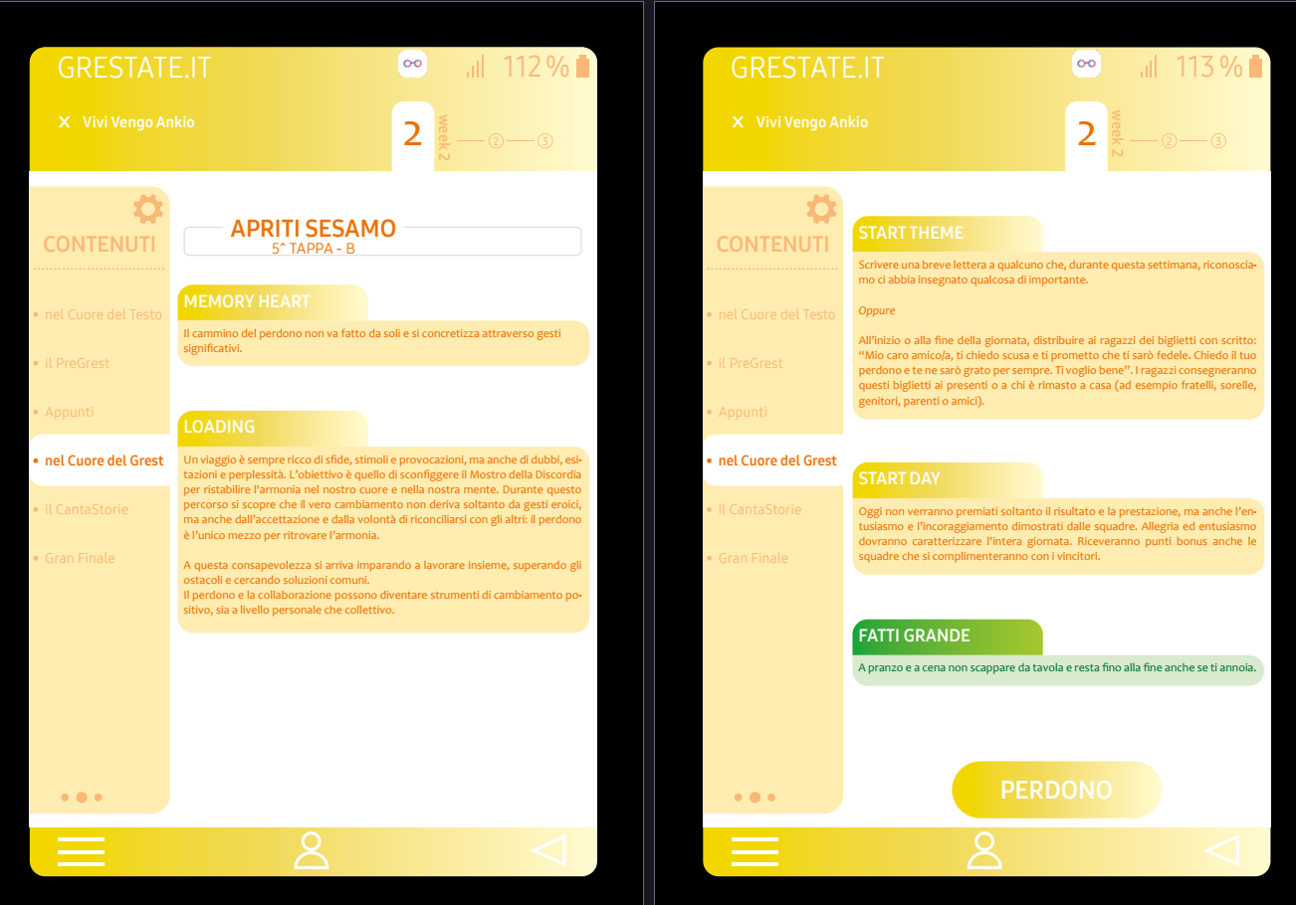
Notes:
OBIETTIVO
COMMENTO: questo non va mai letto ai bambini, utilizza un linguaggio adulto, dunque è per l’animatore che poi lo dovrà ‘tradurlo’ ai partecipanti.
START THEME: un segno o un’attività che va a sostegno del tema spiegato.
START DAY: o week… è un’attività o un gioco che vizia la classifica del giorno o della settimana (es, dopo ogni gioco lascia o raddoppia).
PAROLA CHIAVE

Slide 21
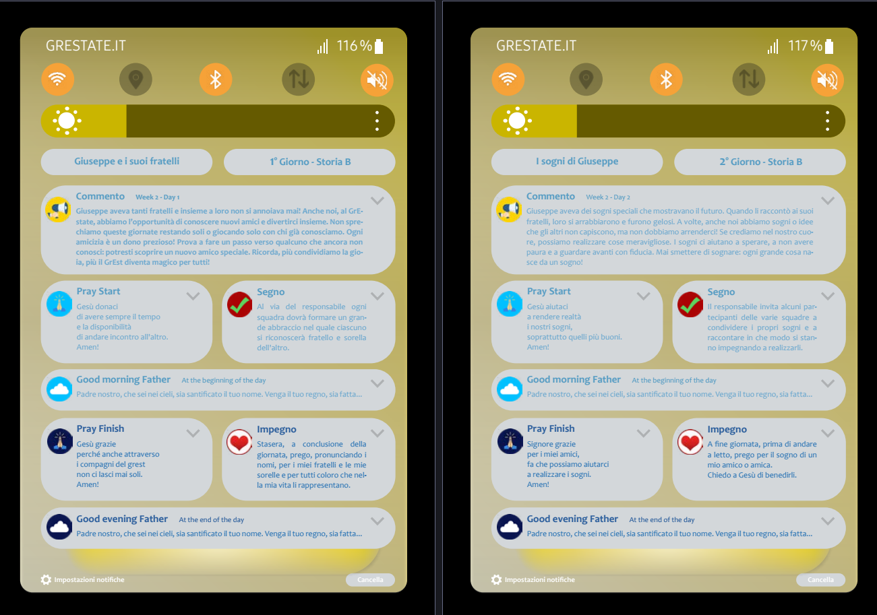

Slide 22

Notes:
Alla fine del libretto piccolo, il PrayBook i bambini e e i ragazzi troveranno il Vocabolario del GrEstate.
Ci sono spiegati i termini più importanti dell’esperienza (le Parole Chiavi).
Può essere utile anche all’educatore.

Slide 23
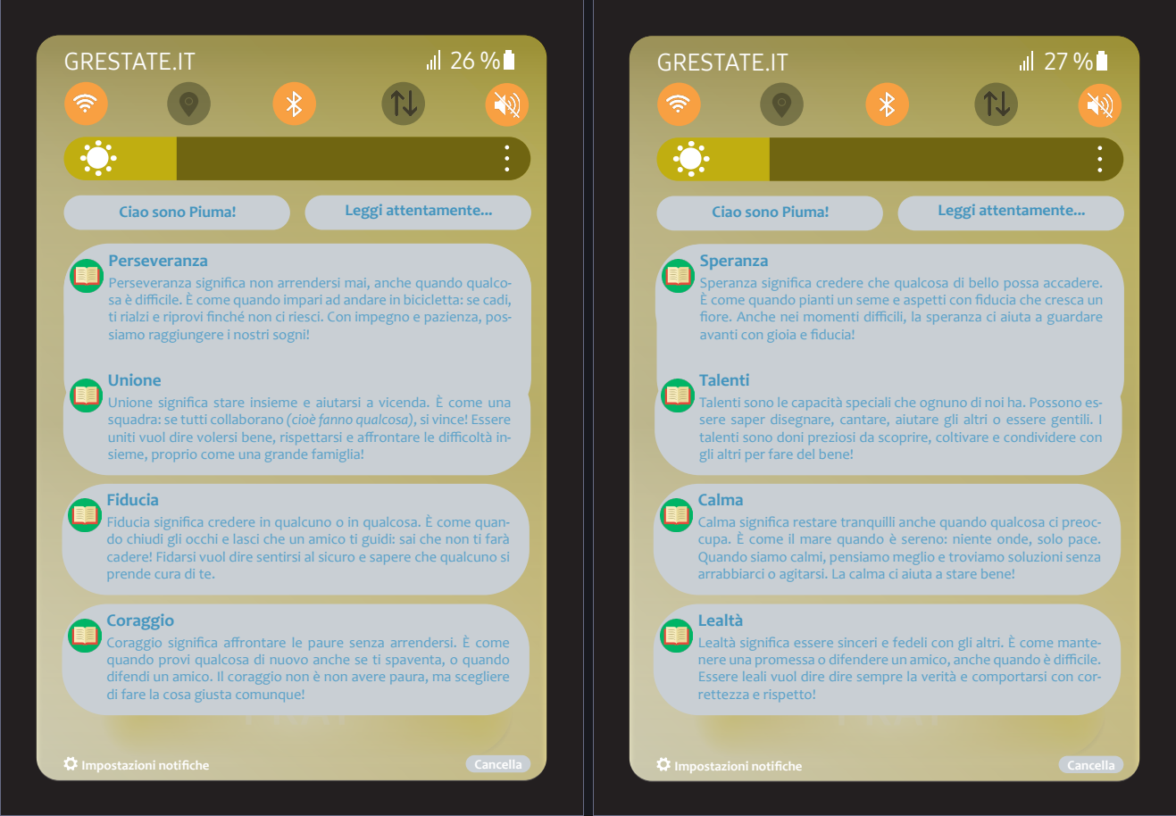

Slide 24
IL CANTASTORIE
Pensato per aiutare
i bambini e i ragazzi
a dare un volto
al racconto del GrEstate
e a confrontarsi con i temi più importanti.
Notes:
Pagine 140-141 del Manuale

Slide 25
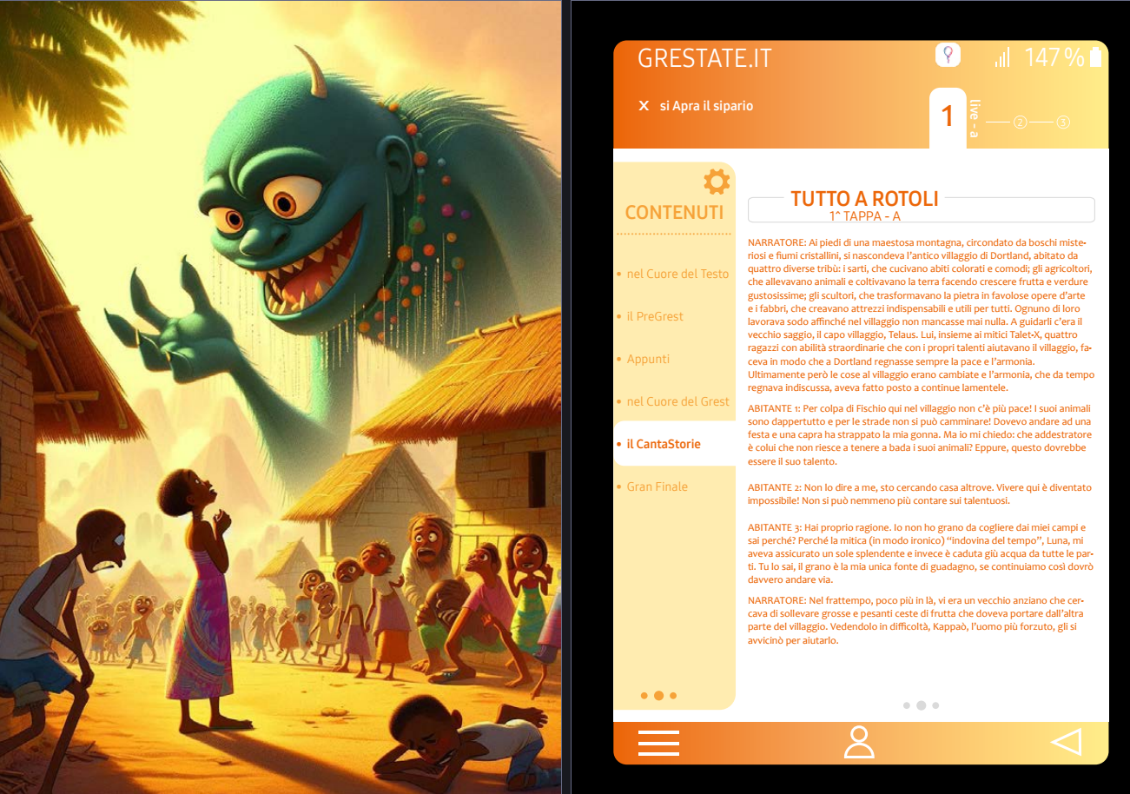

Slide 26
GRESTATE FAMILY
Nato dall’esigenza di trovare un modo per
coinvolgere l’intera famiglia nel percorso
dei loro figli.
IL DESIDERIO
Estendere l’esperienza
oltre i nostri ‘cancelli’.
Notes:
Pagine 61 e 84 del Manuale

Slide 27
GRESTATE FAMILY
LA PROPOSTA
Fatti Piccolo | Fatti Grande
Impegni giornalieri che coinvolgeranno
genitori e figli da una prospettiva
completamente diversa.

Slide 28

Come funziona?
Notes:
Sul sito puoi trovare, nella sezione ‘’Materiali’’ la locandina in formato A5 per il percorso Fatti Piccolo dedicato ai genitori.
Scansionando il QR della locandina potranno accedere alla Card del Giorno con il rispettivo impegno.
La parte del sito che contiene il percorso Fatti Piccolo è accessibile solo tramite QR.

Slide 29
PROMEMORIA
Seguici su Facebook:
GrEstate
Iscriviti al canale YouTube:
GrEstate Con Noi
Visita il sito:
www.grestate.it
Notes:
Facebook: https://www.facebook.com/GrEstate-400654109961177/
YouTube: https://www.youtube.com/channel/UCP9i8j6-OrBy59OYrXAa0NQ
Sito: http://www.grestate.it/

Slide 30

BUON GRESTATE A TUTTI
Notes:
IL SITO

Slide 31

‘’C’è sempre una Speranza che rinasce, una vita che si risveglia, una porta che si apre’’

